Slide 1
День знаний «Поговорим о толерантности»
Notes:
Добрый день. Ребята! Тема нашего Дня знаний «Толерантность».
Кому то знакомо это слово? Прежде чем говорить о толерантности я хочу, чтобы вы сейчас улыбнулись мне, а теперь соседу по парте. А теперь я вас спрошу:
- Что такое улыбка? ( Выражение на лице, мимика)
- А когда человек улыбается? (когда хорошее настроение, ему весело, когда человек добрый…)
- Верно, улыбка всегда располагает к общению, к уважению, к вниманию, к доброте. А если человек обладает всеми этими качествами, то говорят, что человек толерантный.
- Необычное слово? А вам интересно узнать больше об этом слове? (Да).
- Очень часто при чтении журналов, газет можно встретиться со словами, вошедшими в русский язык из других языков мира. Издавна люди общались с соседними народами. Налаживали с ними торговые и культурные связи. При общении в речь проникали иноязычные слова.

Slide 2
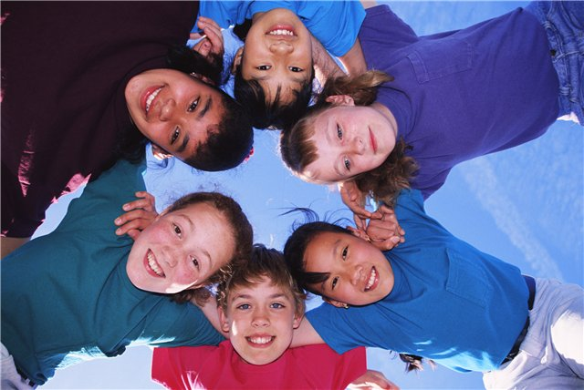
Что такое толерантность?
В испанском языке толерантность - способность признавать отличные от своих собственных идеи и мнения;
Во французском – отношение при котором допускается, что другие могут думать или действовать иначе, нежели ты сам;
В английском – готовность быть терпимым, снисходительным;
В китайском – позволять, принимать, быть великодушным;
В арабском – прощение, снисходительность, мягкость, милосердие, сострадание
В русском – способность терпимо относиться к чужим взглядам.
Notes:
Толерантность – имеет латинское происхождение и означает терпение, терпимость. СЛАЙД 2
То есть вы должны понять, что толерантность слово неоднозначное.
Если мы с вами составим такой цветок толерантности, то получится у нас вот что: Слайды 3-6

Slide 4
Что такое толерантность
Что такое толерантность
Что такое толерантность
Я ответить вам могу!
Это значит уваженье
К мыслям, чувствам
и талантам
Это значит- отношенье
Как к друзьям, а не к врагу!

Slide 5
Не беда, что не похожи
Формой глаз и цветом кожи:
Так велик и многогранен
Многолюден белый свет
Если ты- душою чистый,
Если добр твой образ мыслей
То на каждую улыбку –
Друга ты найдешь в ответ!

Slide 6
Уважай чужой обычай,
Идеалы и привычки,
Через внешние отличья
В суть и в душу загляни
И духовные богатства:
Дружбу, Мир,
Любовь и Братство,
Чувство общего Единства
В самом сердце Сохрани!
Notes:
А теперь давайте посмотрим мультфильм о необычном ежике.
Просмотр м/ф «Ежик должен быть колючим?»

Slide 7
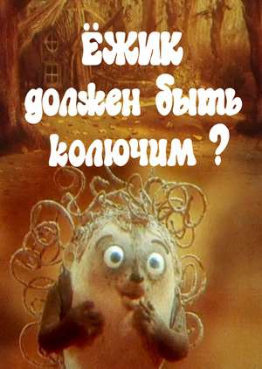
Notes:
- Ребята, скажите, виноват ли ежик в том, что он родился с кудряшками вместо колючек? (Нет)
- А можно ли относиться к человеку плохо только потому, что он выглядит не так, как все вокруг? (Нет)
- А знаете, как называют людей, которые не похожи на других, которые выделяются в своем коллективе? (Нет)

Slide 8
Белая ворона – это человек, который сильно выделяется в коллективе (толпе).
Notes:
Таких людей называют «Белая ворона». А как вы думаете, почему их так называют? (Ответы детей.)
- Да, вы правы. Белая ворона – это человек, который сильно выделяется в коллективе (толпе).
- Ребята, а как вы думаете, хорошо, что все мы разные и не похожи друг на друга? (Да).
-Конечно, мы все разные.

Slide 9
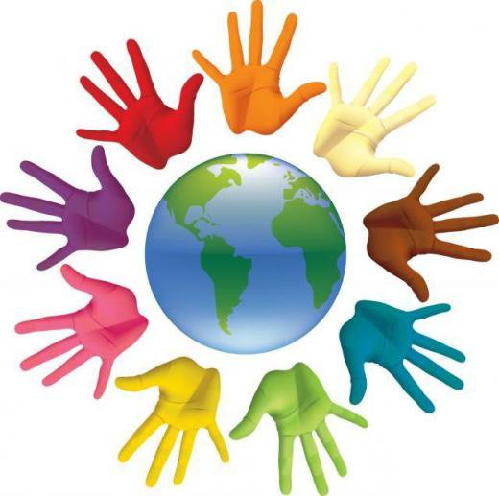
Мы разные, но мы - вместе!
Notes:
- Ребята, а на какой планете мы живем? ( Земля).
- Как называется наша страна? ( Россия).
- А люди, каких национальностей проживают в России? (Русские, татары, башкиры, чеченцы, казахи, украинцы…….).

Slide 10
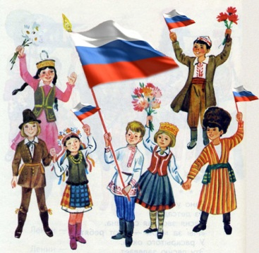
Notes:
- Ребята, посмотрите на экран.
- Кто здесь изображен? ( Люди).

Slide 11
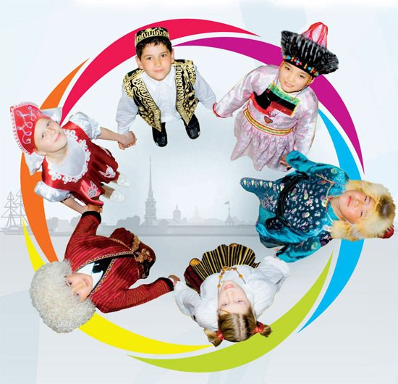
Notes:
- Похожи ли они между собой? (Нет, есть молодые, пожилые, русские и нет, с разным цветом кожи, есть дети…)

Slide 12
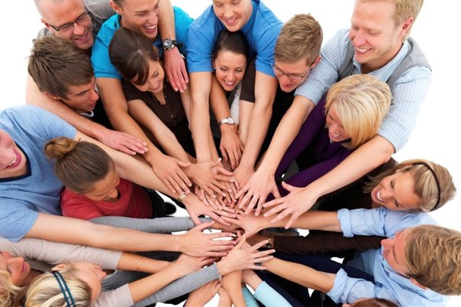
Мы все разные:
Кто-то слушает классическую музыку, а кто-то тяжелый рок…
Кому-то нравится играть в футбол, а кому-то читать книги…
Кто-то любит смотреть кино, а кто-то рисует чудесные картины…
Но все мы особенные! И каждый из нас достоин уважения!

Slide 13
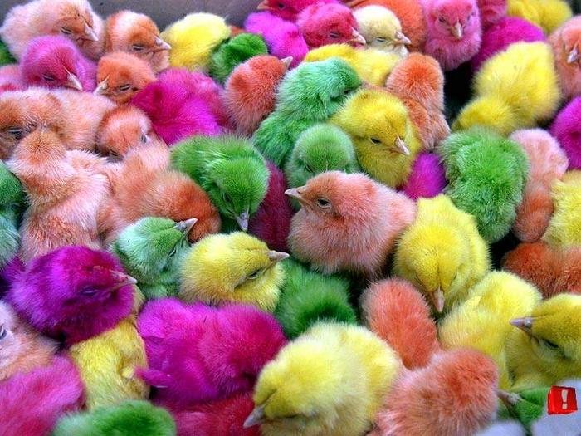
Будь не таким, как другие, и
позволь другим быть другими.
Хенрик Ягодзинский
Notes:
- Совершенно верно, все люди разные, живут в разных уголках нашей необъятной родины.

Slide 14
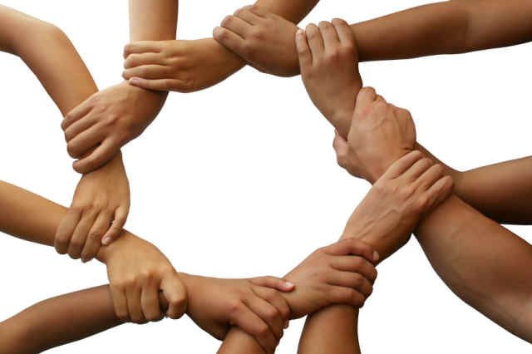
Ребята, относитесь друг к другу терпимее.
Будете толерантны!
Notes:
Но объединяет нас, конечно же, умение дружить, сочувствовать, сопереживать друг другу. И мне хочется, чтобы в результате нашего совместного дальнейшего труда, отдыха, учёбы и общения у нас родился очень дружный, добрый, отзывчивый, толерантный коллектив.
Ведь друзья — это редкое богатство! Они заставляют тебя улыбнуться и подбадривают. Они готовы всегда выслушать тебя. Они поддерживают и открывают тебе свое сердце.

